Slide 1
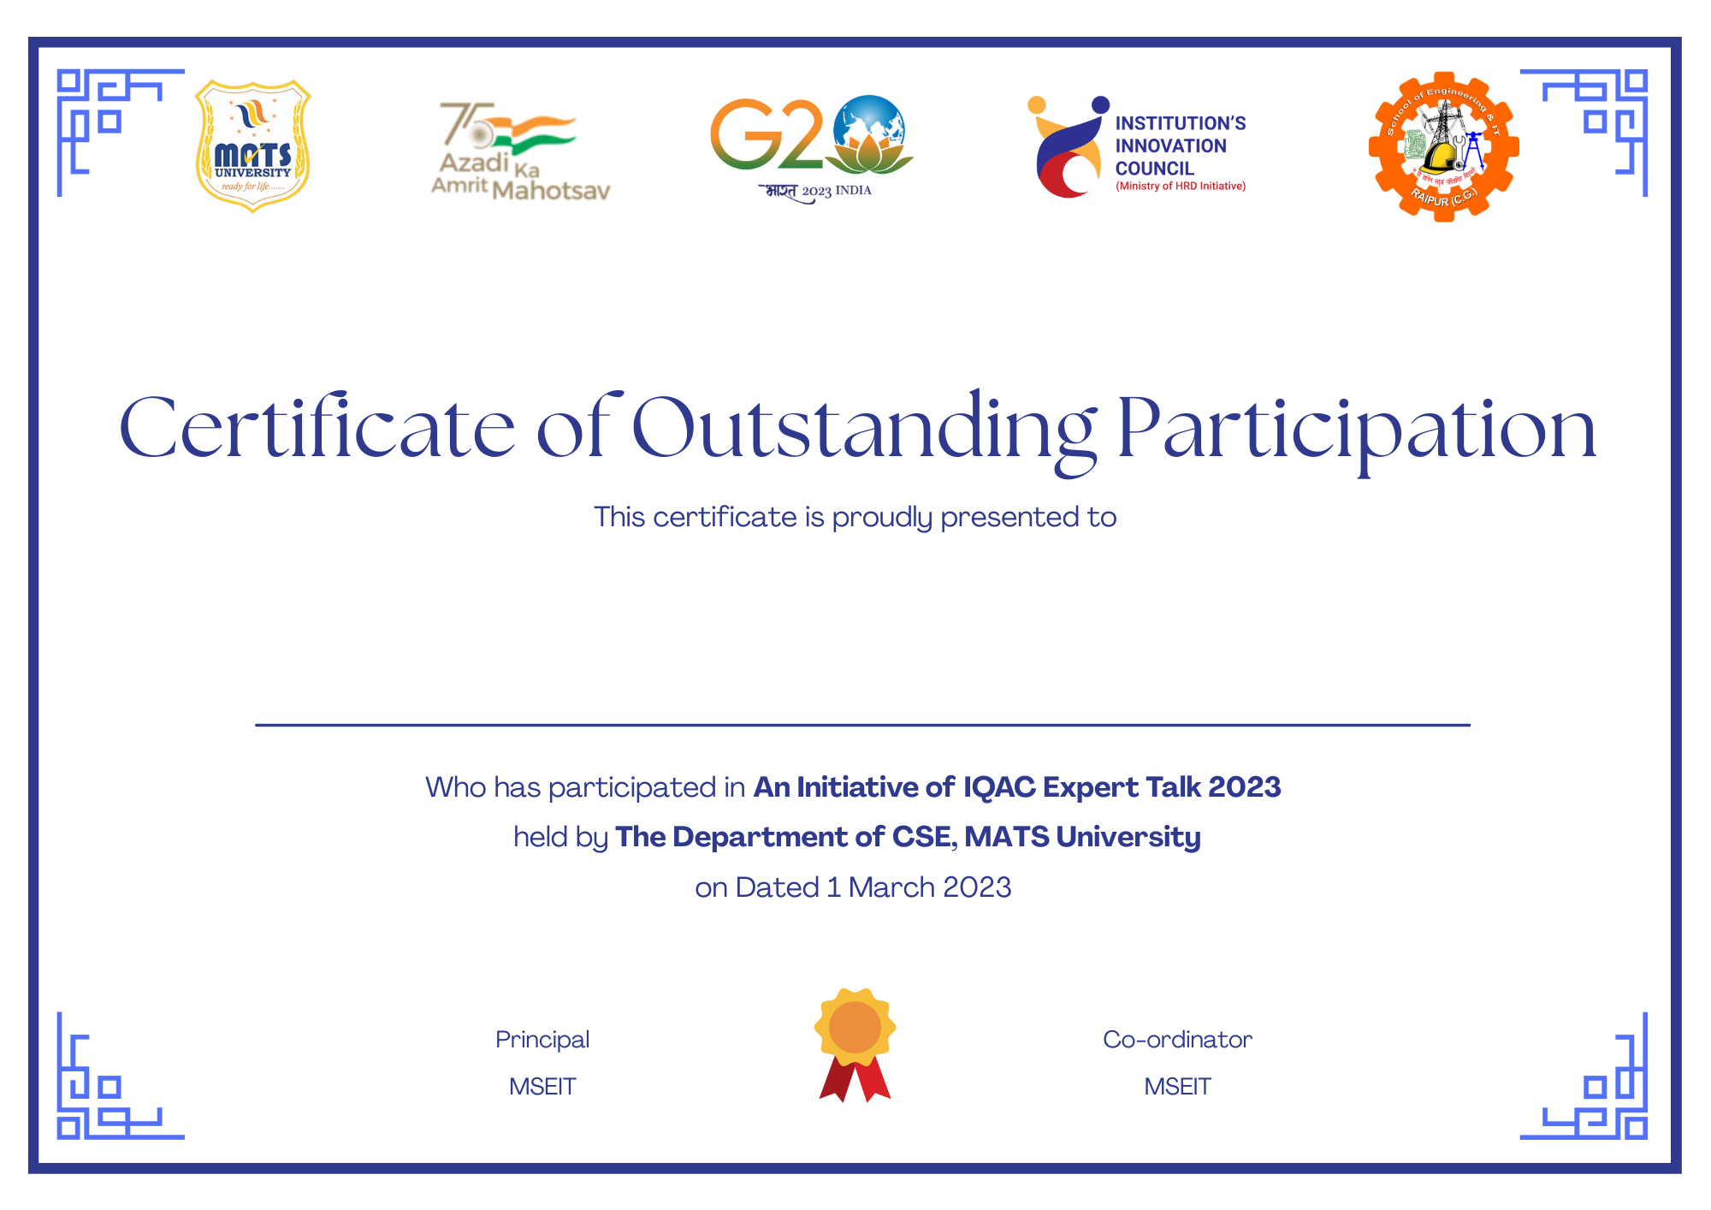
Siddhant Totade

